Slide 1
作业二 中华古诗词检索系统实现 ☺
中华古诗数据集：
https://www.kesci.com/home/project/5c056267d606950036e1c337/dataset
https://github.com/chinese-poetry/chinese-poetry
检索模型：不限
编程语言：C、C++、C#、JAVA、Python任选一种
截止时间：11月10日
注意事项：
支持短语查询，支持与、或、非操作，构建复合索引(双词+位置)
索引构建和检索模型的核心环节独立实现，不可用工具包
需要撰写系统实现文档
*选做*：GUI或Web呈现系统、诗词数据分析、诗词翻译、诗词创作等等
参考：唐诗别苑( http://poem.studentsystem.org/ )

Slide 2
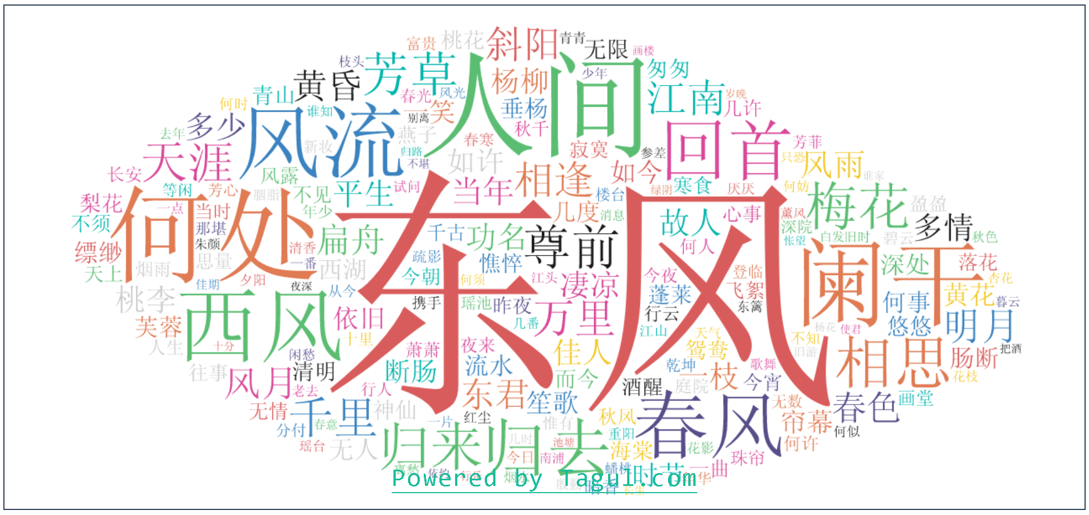
关键字排名分析
宋人喜欢用东风， 东风作为现代也会微妙， 人间、何处从唐诗就开始蝉联前三。 即使到了现代， 这两个词依存古风。
*统计及分析来自互联网

Slide 3

宋词作者产量分析
辛弃疾果不其然的成为两宋现存词最多的作家, 还有一些虽然产量丰富但未必是我们熟知的。
*统计及分析来自互联网

Slide 4
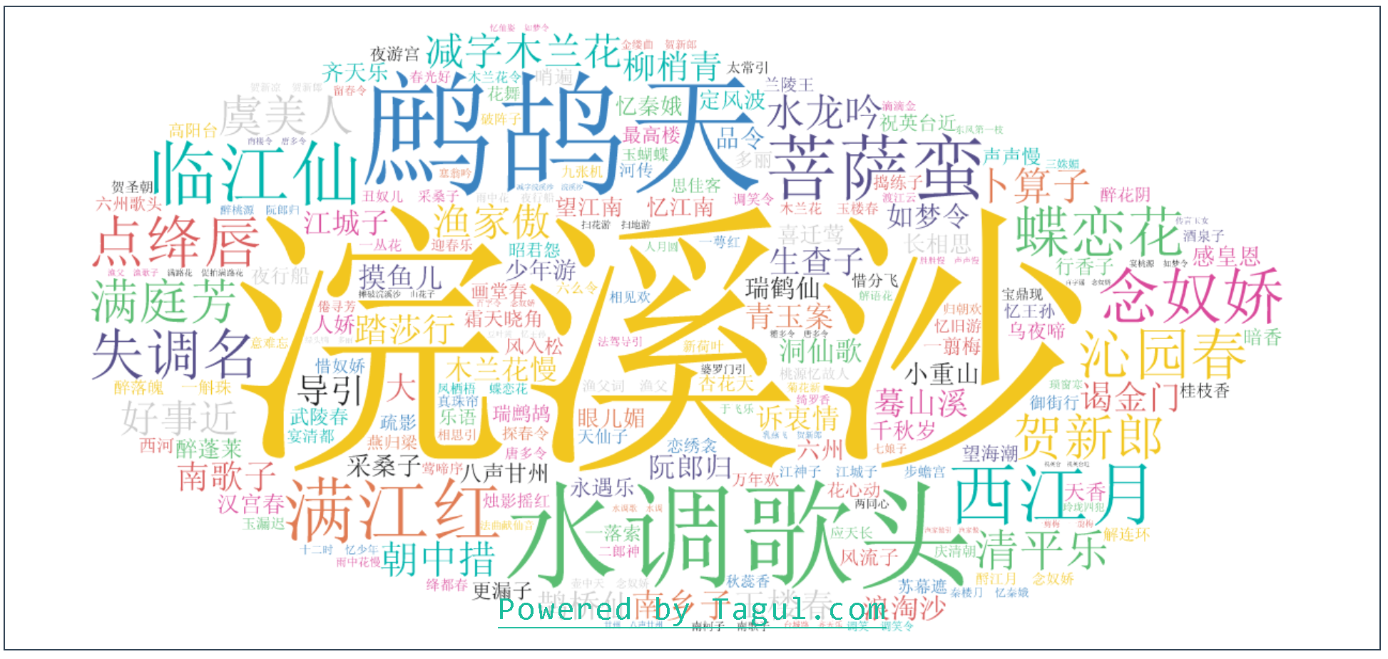
最受欢迎的词牌名排名分析
浣溪沙作为婉约、豪放两派所常用的词牌， 在两宋时期作为最受欢迎也是理所应当。
*统计及分析来自互联网

